Slide 1
bij de NLP-vervolgcursus “Met je ongekende vermogens je succes vergroten”
voor een succesvol model van jouw wereld
Welkom!
Volksuniversiteit Zwolle
Voorjaar 2019 week 5

Slide 2
Zonne-straaltjes
In tweetallen, 2 minuten elk.
Focus op een recente gebeurtenis die goed en/of nieuw was. Waarin je energie, blijheid of geluk voelde.
Deel in de hele groep de titel van jouw ervaring en laat je gevoelens op je gezicht zien

Slide 3
Open Frame
Vragen
Gebeurtenissen
Korte verhalen
Echte levenservaring
Doel: toepassen van NLP in jouw eigen werkelijkheid.

Slide 4
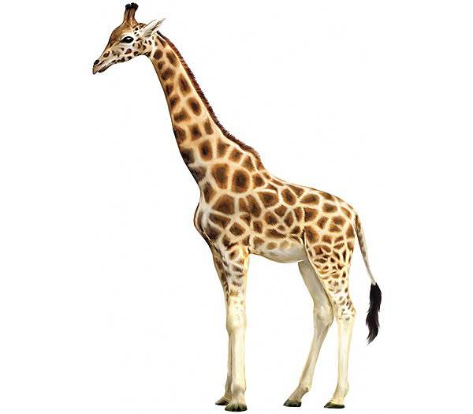
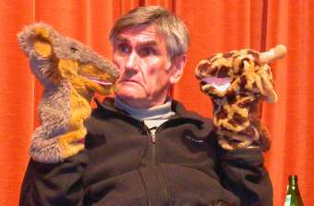
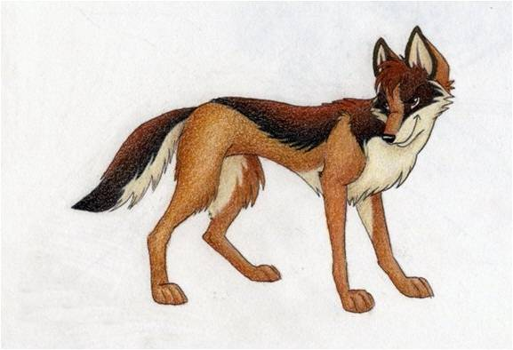
Geweldloos Communiceren
Waarnemen
Behoeften
Gevoelens
Opties
Verzoek of Actie
´Ik´ boodschappen
´Jij´ boodschappen
Giraf
Jakhals

Slide 5
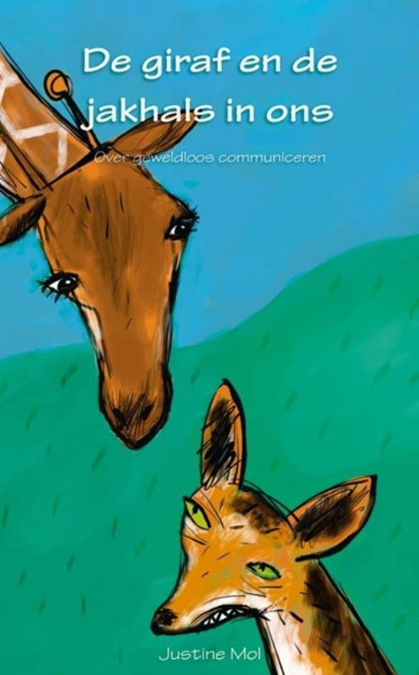
Geweldloos Communiceren

Slide 6
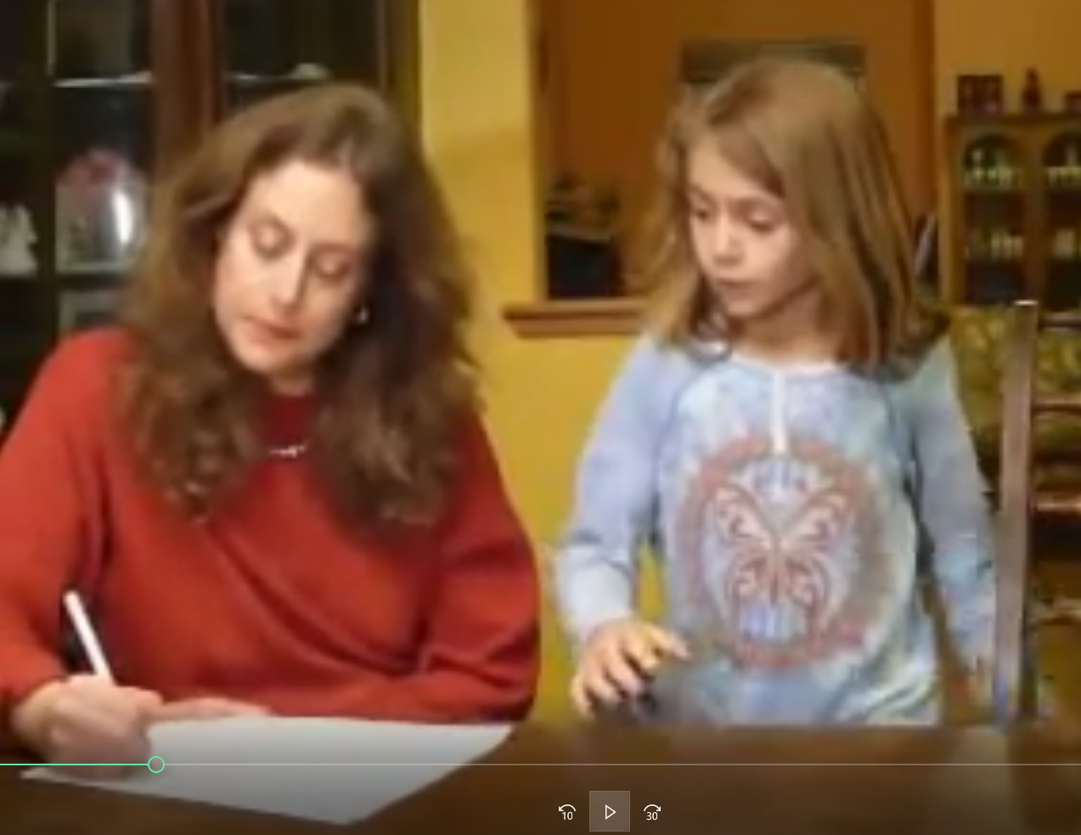
Geweldloos Communiceren (Video)

Slide 8
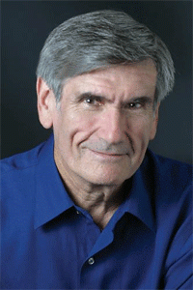
Geweldloos Communiceren
van Marshall Rosenberg
Dr Marshall Rosenberg ( 1934- 2015):
Psycholoog,
Ontwerper van Geweldloze Communicatie (NVC),
Oprichter van het Centrum voor Geweldloze Communicatie. Sinds 1960 heeft Rosenberg NVC onderwezen in meer dan 60 landen.
NVC gaat over communiceren met:
hoe beter te leven?
meer vreedzaam,
meer empathisch,
meer mededogen

Slide 9
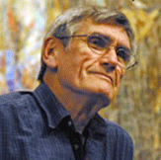
Wat zegt Rosenberg?
Doe nooit iets dat niet nu speelt.
Vermijd steunen op anderen!
Stel een vraag voordat je advies of geruststelling geeft.
Intellectueel begrip blokkeert empathie.
Gebruik woede als een oproep voor onvervulde behoeften.
We moeten empathie ontvangen om empathie te geven.
Elke keer dat ik het verprutst, is een kans om te oefenen.
Vertaal alle zelfoordelen in zelf-empathie

Slide 10
Wat zegt NLP ?
Zeg in plaats van “Ja maar …..” de woorden “Ja, en …..”
Het woord van de vorige spreker wordt dan niet ontkent
Je eigen ervaring komt er naast te staan.
Het is niet of, of, maar en, en.
…… ja maar ……… → Ja, en ……
Marshall Rosenberg:
“Never say a ‘but’ in an angry face”

Slide 11
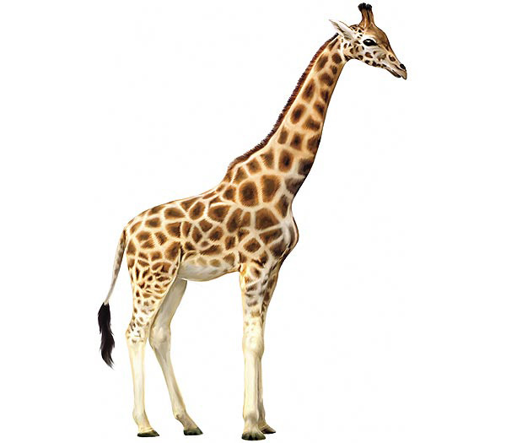
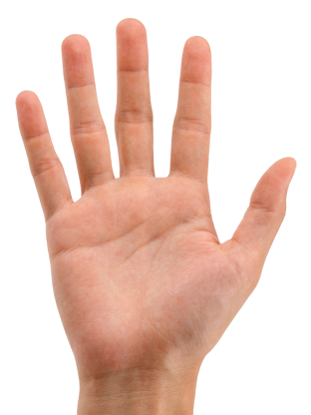
De stappen van de Giraf
Geweldloos Communiceren
Waarnemen
Zonder oordeel of interpretatie
“Ik zie …… “
“Ik hoor ……”
2. Voelen
Herken jouw gevoelens
Erken jouw gevoelens
“Ik voel me daarbij …………. “
Behoeftes erkennen
Verbind je gevoel met je behoefte
“Ik voel me …… omdat ik behoefte heb aan ………“
4. Opties
Welke verschillende mogelijkheden heb je om aan jouw behoeftes te voldoen?
2
3
4
1
5
5. Verzoek doen of actie ondernemen
“Zou je ……… willen doen?“
“Ik ga …… doen.”

Slide 12
Oefening 46a Waarnemen, denken en voelen
De eerste 3 stappen van de Giraf
1e minuut: ‘Ik zie’
(zonder oordeel of interpretatie, dicht bij de werkelijkheid)
2e minuut: ‘Ik zie, ….. Ik denk’
(alle gedachten, ongecensureerd noemen)
3e minuut: ‘Ik zie, ……. ik denk, ….. Ik voel’
(benoem je eigen gevoel)

Slide 13
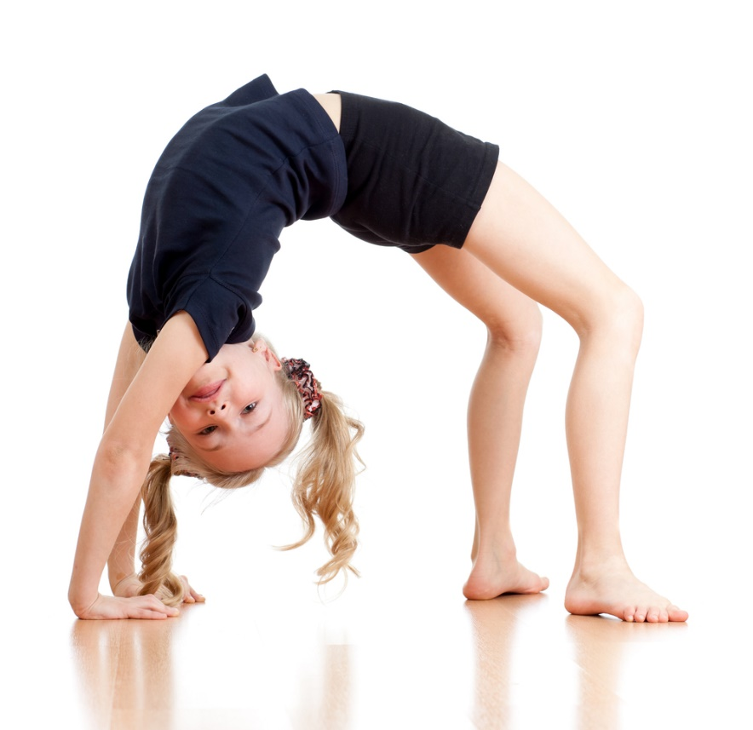
Wat zegt NLP?
Vooronderstelling 11:
De persoon met het meest flexibele gedrag zal het systeem beheersen.

Slide 14
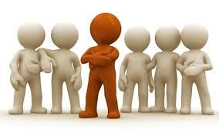
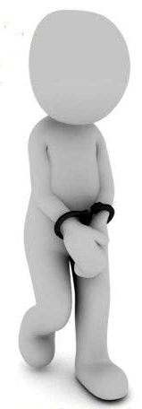
Wat zegt NLP ?
‘Ga aan de kant van de oorzaak staan’
Als je aan de kant van de oorzaak gaat staan kun je jezelf veranderen.
In de giraffetaal is dat: ik maak mezelf verantwoordelijk voor mijn eigen gevoel.
De ander heeft daar wel iets mee te maken, maar is er niet verantwoordelijk voor.
Bijvoorbeeld als je zegt : “Hij verpest mijn hele dag.” ben je slachtoffer en sta je aan de kant van het gevolg.
Als je dan zegt “Ik kies ervoor om vandaag een goed humeur te hebben” sta je aan de kant van de oorzaak: Jij bepaalt zelf hoe jij je voelt.
Als je aan de kant van het gevolg gaat staan, dus voor een slachtofferrol kiest, kun je niets veranderen.
De ander moet veranderen!
‘Ik ben verantwoordelijk voor mijn eigen gevoel.’
‘Ik ben slachtoffer’

Slide 15
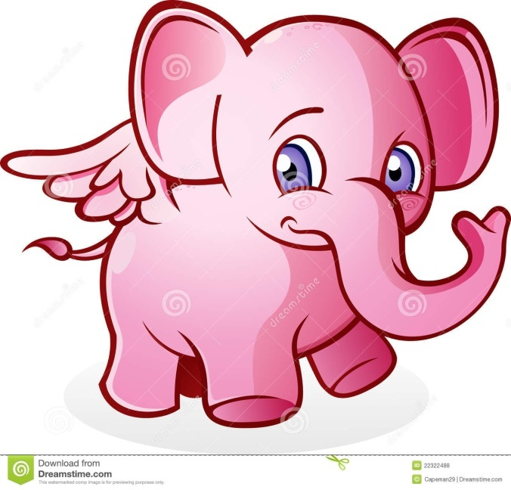
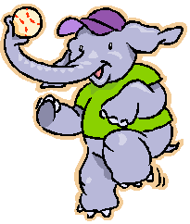
Wat zegt NLP?
‘Het centrale zenuwstelsel kan geen ontkenning vasthouden’
Gebruik zo weinig mogelijk ontkenningen, zoals niet en geen.
Onze hersenen kunnen namelijk geen ontkenningen vasthouden. probeer maar eens het volgende:
Denk maar eens niet aan een blauw olifantje
Dat kan alleen als je aan een roze olifant denkt!

Slide 16
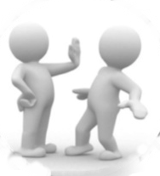
Oefening 46b: Geweldloos Communiceren als je je aangevallen voelt
Positieve intentie en Behoefte
Eén persoon uit de groep denkt aan een situatie waarin iemand een opmerking maakte die je als een aanval beschouwde.
Ik wil dat jij rustig bent!
Ik wil het op mijn manier!
Luister nou eens naar me!
Ik wil dat je op tijd thuis komt, (dat je stopt met roken, drinken, vloeken,…..)
Wat zou de positieve intentie van deze persoon kunnen zijn?
Wat zou de behoefte onder de "aanvallende" opmerking zijn?
Wat maakte het dat jij de opmerking als een aanval hoorde?
Waar voelde je pijn?

Slide 17
Welk lichaamsdeel van de Giraf hoort bij welke stap?
Hoofd
Waarnemen
Hart
Voelen
Buik
Behoeften
Poten
Opties voor actie

Slide 18
Welke gevoelens heb jij vaak (1)?
Gevoelens die je kunt hebben bij vervulde behoeften:
‘Ik neem verantwoordelijkheid voor mijn eigen gevoelens’
energiek | ontroerd | vol vertrouwen | hoopvol
geinspireerd | aangenaam | 8. optimistisch | 9. trots
10. gelukkig | 11. dankbaar | 12. blij | 13. enthousiast
14. geraakt (positief) | 15. geïntrigeerd | 16. verwonderd | 17. vervuld
18. opgelucht | 19. betrokken | 20. vredig | 21. liefdevol

Slide 19
Welke gevoelens heb jij vaak (2)?
Gevoelens die je kunt hebben bij onvervulde behoeften:
‘Ik neem verantwoordelijkheid voor mijn eigen gevoelens’
bedroefd. | 2. boos | 3. gefrustreerd | 4. geïrriteerd
5. hopeloos | 6. nerveus | 7. onrustig | 8. teleurgesteld
9. aarzelend | 10. verward. | 11. bezorgd | 12. eenzaam
13. geërgerd | 14. hulpeloos | 15. ongeduldig | 16. ongemakkeliik
17. ontmoedigd | 18. onzeker | 19. bang | 20. verdrietig

Slide 20
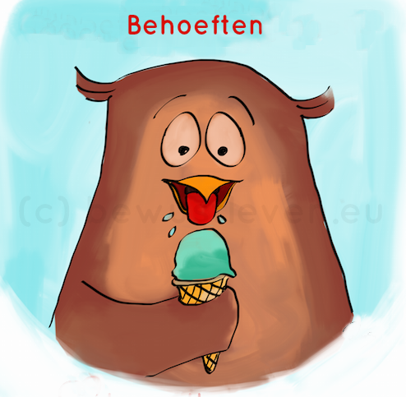
Oefening 47b
Welke behoeften heb jezelf?
Eigenheid | Fysiek | Spirituele verbondenheid | Vieren
1. Authenticiteit | 15. Aanraking | 29. Beschouwing | 41. Vieren van het leven
2. Autonomie | 16. Bescherming | 30. Betekenis | 42. Rouwen
3. Creativiteit | 17. Beschutting | 31. Eenheid
4. Integriteit | 18. Beweging | 32 Harmonie | 43. Veiligheid
5. Zelfexpressie | 19. Licht | 33. Heelheid
 | 20.Lucht | 34. Helderheid | 44. Verbinding
Emotioneel | 21.Ruimte | 35. Inspiratie | 45. Vertrouwen
Liefde | 22.Rust | 36. Leren/groeien | 46. Warmte
7. Bijdragen | 23. Seksuele expressie | 37. Ordening | 47. Zekerheid
8. Delen | 24. Voedsel | 38. Schoonheid | 48. Zorg
9. Erkenning | 25. Water | 39. Vervulling
10.Geruststelling |  | 40. (Innerlijke) vrede | 49. Waardering
11.Mededogen | Spel |  | 50. Samenwerken
12.Nabijheid | 26. Humor
13.Ondersteuning | 27. Plezier
14.Respect | 28. Spelen

Slide 21
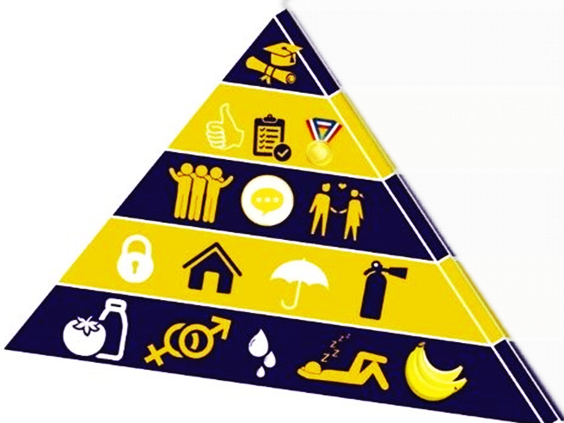
Maslow: hiërarchische behoeften?
emotioneel
fysiek

Slide 22
Oefening 48
Behoeftes op een andere manier vervullen
Welke 'behoeftes’ worden je aangepraat, bijvoorbeeld door de reclame of doordat anderen het ook laten zien?
Hoe zou je deze behoeftes op een nadere manier kunnen vervullen?

Slide 23
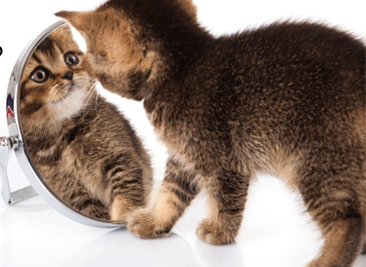
Oefening 49
Geweldloze Communicatie met jezelf
Neem een situatie waarin je niet zo goed communiceerde met jezelf of met een andere persoon.
Gebruik de stappen van de giraf en probeer uit te vinden wat je behoeftes waren, die niet werden vervuld in die situatie.
Ga ook na welke mogelijkheden er zijn om wel in je behoeftes te voorzien.
Welk verzoek kun je doen aan een andere persoon of welke acties zou je zelf kunnen doen?

Slide 24
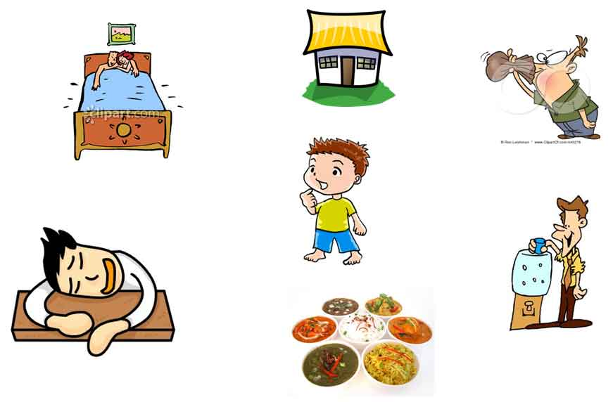
Mijn belangrijkste behoefte is:

